Slide 1

Seminario
Ortografía
CFIE, NOVIEMBRE 2021
Débora Rascón Estébanez

Slide 2

La ortografía es…
Conjunto de normas que regulan la escritura de una lengua. (RAE)
La parte de la gramática que establece los principios normativos para la recta escritura de las palabras de una lengua, su división a final de línea y el empleo de los signos de puntuación, la atildación, la mayúsculas, etc. (Martínez de Sousa, 2004)
La manera correcta de escribir las palabras (María Moliner)
ETIMOLOGÍA: griego ortho (correcto) graphía (escritura, dibujo)

Slide 3
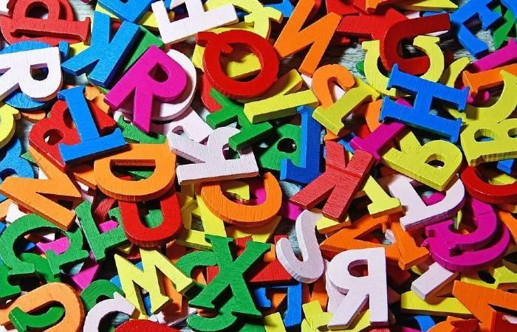
La ortografía es importante porque…
contribuye al fortalecimiento de la unidad del idioma,
es un instrumento de normalización de la lengua,
permite comprender con exactitud lo que se lee,
forma parte de nuestro patrimonio cultural,
es un signo de valor cultural,
facilita la exposición propia de lo que se quiere manifestar.

Slide 4


Slide 5

¿Qué dice la ley?
Bloque IV: Conocimiento de la lengua
“Se trata de conocer las reglas gramaticales y ortográficas imprescindibles para hablar, leer y escribir correctamente en todas las esferas de la vida”.

Slide 6
¿Qué dice la ley?
Bloque II: Comunicación escrita. Leer (Criterios de evaluación)
Comprender distintos tipos de textos adaptados a la edad y utilizando la lectura
Como medio para ampliar el vocabulario y fijar la ortografía correcta.

Slide 7
¿Qué dice la ley?
Bloque III: Comunicación escrita. Escribir
(Objetivos)
Aplicación de las normas ortográficas y signos de puntuación (punto, coma, punto y coma, guion, dos puntos, raya, signos de entonación, paréntesis, comillas). Acentuación.
Dictados.
(Criterios de evaluación)
1. Producir textos con diferentes intenciones comunicativas con coherencia, respetando su estructura y aplicando las reglas ortográficas, cuidando la caligrafía, el orden y la presentación.
2. Utilizar el diccionario como recurso para resolver dudas sobre la lengua, el uso o la ortografía de las palabras.
5. Utilizar correctamente las normas ortográficas trabajadas.
(Estándares de aprendizaje evaluables)
2.2 Aplica correctamente los signos de puntuación, las reglas de acentuación y ortográficas.
2.3. Reproduce textos dictados con corrección.
3.1. Utiliza habitualmente el diccionario en el proceso de escritura.
10.2. Valora su propia producción escrita, así como la producción escrita de sus compañeros.

Slide 8
¿Qué dice la ley?
Bloque IV: Conocimiento de la lengua
(Contenidos)
Diptongos e hiatos.
Uso eficaz del diccionario para la ampliación de vocabulario y como consulta ortográfica y gramatical.
Ortografía. Utilización de las reglas básicas de ortografía. Reglas de acentuación. Signos de puntuación.
(Criterios de evaluación)
1. Aplicar los conocimientos básicos sobre la estructura de la lengua, la gramática (categorías gramaticales), el vocabulario (formación y significado de las palabras y campos semánticos), así como las reglas de ortografía para favorecer una comunicación más eficaz.
(Estándares de aprendizaje)
3.3. Conoce las normas ortográficas y las aplica en sus producciones escritas.
4.2. Aplica correctamente las normas de acentuación y clasifica las palabras de un texto.
4.3. Usa con corrección los signos de puntuación.
4.4. Aplica las reglas de uso de la tilde.

Slide 9
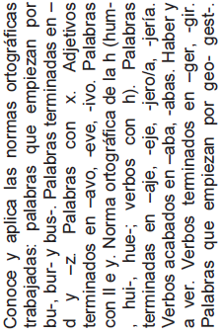
¿Qué dice la ley?

Slide 10
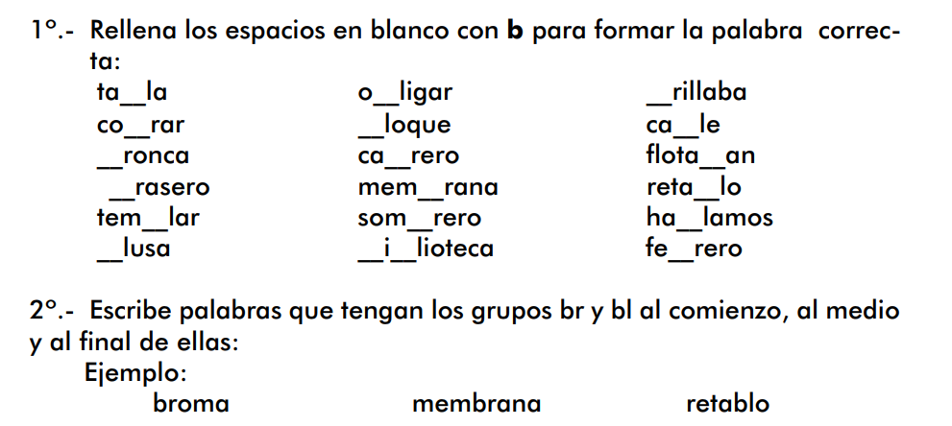
En la escuela se ha ido enseñando…
repetición insistente de vocablos dudosos
memorización de reglas
llenar espacio en blanco
segmentar
DICTADOS
Y esto da lugar a:
fracaso
aburrimiento

Slide 11

¿Qué hacemos ante la falta ortográfica?
Penalizar → motivación, …
Analizar por qué ha ocurrido esa falta.

Slide 12
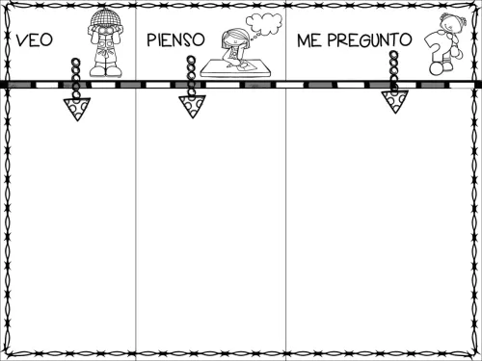
Las reglas de ortografía…

Slide 13
Si continuamos aplicando los métodos que siempre hemos usado, obtendremos los resultados que siempre hemos obtenido.
(Gabarró, 1996, p. 19)

Slide 14

Fases ortográficas
Ortografía natural (o “escritura fonética”). Hasta los 8 años
(*aora, *ai, etc. ).
2. Entre 8-12 años.
Etapa de operaciones concretas -> capacidad para almacenar más vocabulario.
No es aconsejable introducir reglas abstractas.
3. A partir de los 12 años.
Ampliar vocabulario.
Introducción de aspectos gramaticales relacionados con la ortografía.

Slide 15
Fases ortográficas
Ortografía natural
(*koche, *linia, etc. ).
2. Ortografía arbitraria
(B/v; g/j,…)
3. Ortografía reglada
(*herbir; *crujir,….)

Slide 16

La didáctica tradicional (reglada/transmisiva)
Intervención docente: explicación con ejemplos.
Ejercitación con actividades del libro.
Corrección
    Supervisión del profesor
    Individualizada/en común

Slide 17
Respecto a la enseñanza de reglas…
Reglas sin excepciones (evitar confusiones)
Aplicación inductiva
Funcionales
Formulación adecuada para su edad
Pero debemos tener en cuenta que el 30% de los términos con dificultad ortográfica se estudian con las reglas.

Slide 18

Reglas
Sin excepción
  - reglas caligráficas
  - regla fonética
  - reglas de morfemas
  -reglas de lexemas
Con excepción

Slide 19
Cuantas más alternativas tenga el alumnado, mejores resultados obtendrá.

Slide 20
¿Por qué estudiar reglas de limitado uso y no se busca conocer el vocabulario usual?

Slide 21
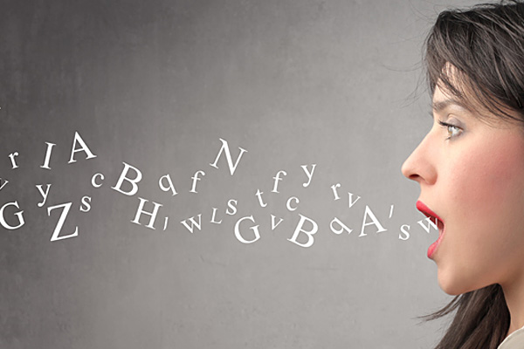
Importancia de la pronunciación
Memoria auditiva.
Sonidos correctos.

Slide 22
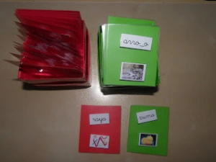
Inventario cacográfico
Pequeños vocabularios en el que cada hablante anota las palabras en las que ha tenido dudas o ha cometido errores al escribir.
Presenta ventajas tanto para el alumnado como para el docente.
Caja/sobres con las palabras, y en parejas se preguntan ese vocabulario (ej.: ¿barco se escribe con b o con v? Deletrea…
Tabla para ver la progresión.
Hay muchos ejemplos en internet: diccionario cacográfico,
con tarjetas preparadas, ficheros, flipbook

Slide 23
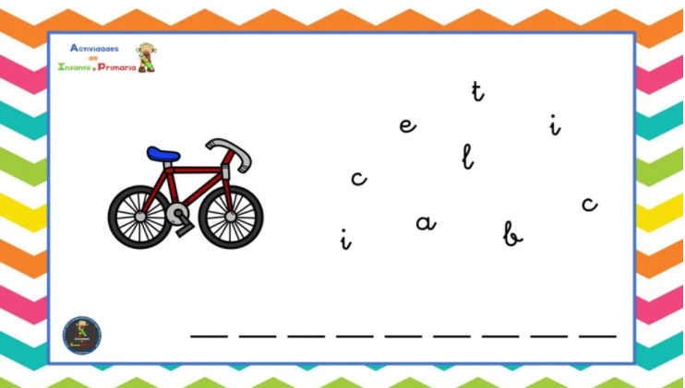
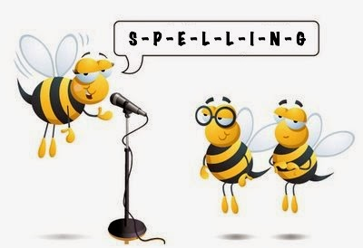
Deletreo
Tarjetas

Slide 24
Dictado
Variar el tipo de texto que se va a dictar.
Variar la forma de presentar el dictado (colgado en una pared, texto con huecos,…).
Variar la interacción y los papeles (en parejas, grupos,…).
PASOS:
  Explicar el tema del dictado.
  Leerlo entero y comprobar su comprensión.
  Leer partes.
  Releer el texto completo.
  Lectura silenciosa por parte del alumnado.
  Corrección

Slide 25
Respecto al dictado…
Positivo
Negativo
Atención
Adaptación a la norma ortográfica.
Siguen un ritmo.
Motivación si hay errores.
Simplemente instrumento de evaluación (no al servicio del aprendizaje).

Slide 26
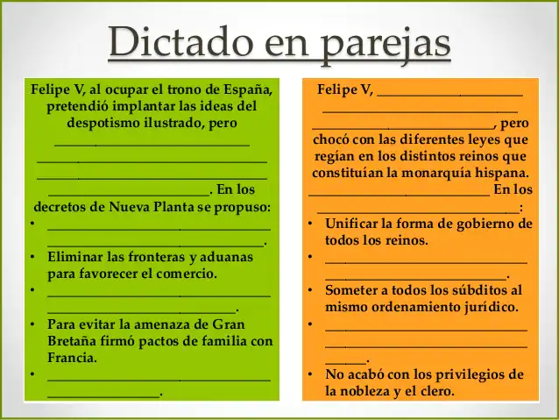
Dictado (I)
Dictado por parejas
Dictado de secretario
Lectura a velocidad normal.
Alumnos toman notas.
Cooperativo: reconstruir el texto.

Slide 27
Dictado (II)
Dictado telegráfico
Dictado memorístico
Dictar palabras llenas y sin flexión morfológica.
Alumno escribe la frase.
Ejemplo: Juan levantar dormido meter ducha encontrar agua fría.
Se da una hoja con el dictado, se tapa y el alumnado lo lee en un tiempo determinado.
A continuación copia lo que recuerda.
Corrección automática.

Slide 28
Dictado (III)
Medio dictado
Dictado gramatical
Profesor dicta una narración o presentación de un personaje.
Escribe de vez en cuando libremente algunas frases ampliando o detallando algún aspecto de la historia.
El docente puede indicar en qué parte deben ampliar la narración.
El docente lee frases sencillas.
El alumnado deberá transformarlas con las indicaciones que se habrán acordado. Por ejemplo, cambiar el género, el número, el tiempo verbal, etc.
Ejemplos en tarjetas

Slide 29
Programación por inteligencias múltiples
INTELIGENCIAS | ACTIVIDADES
LINGÜÍSTICA | 3. humor/chistes ¿bromónimos? 5. Diario-agenda (mi ortografía) 6. Poesía: crear historias sobre ciertas letras 8. crear-narrar: crear historias sobre ciertas letras 10. Vocabulario-aprender
LOGICO MATEMATICA | 5. Organizadores gráficos (Venn, mapa conceptual,…) 6. Juegos de lógica- crear puzles con un reto para encontrar un patrón escondido. 8. esquemas
CINESTÉSICO-CORPORAL | 6. Gráfico humano (pasitos adelante/atrás).
NATURALISTA | 8. Simulación del mundo natural con palabras.
MUSICAL | 2. Sonidos instrumentales (Tónico-átono) 6. Rap 7. Patrones rítmicos 8. Contar
VISUAL ESPACIAL | 3. Dibujar 5. Mapa mental 6. Collage 8. Esquemas
INTRAPERSONAL | 3. Concentración. 7. Metacognición
INTERPERSONAL | 2. Cooperativo 4. Ofrecer feedback (redacciones) 5. Proyectos de grupo

Slide 30
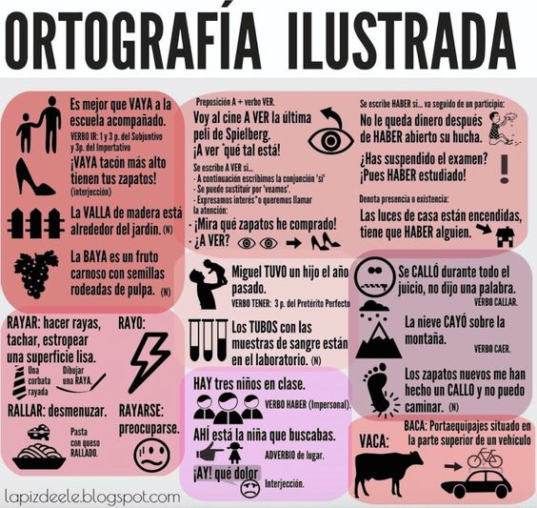
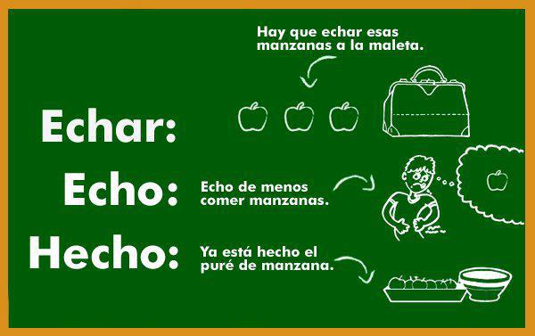
Infografías

Slide 31
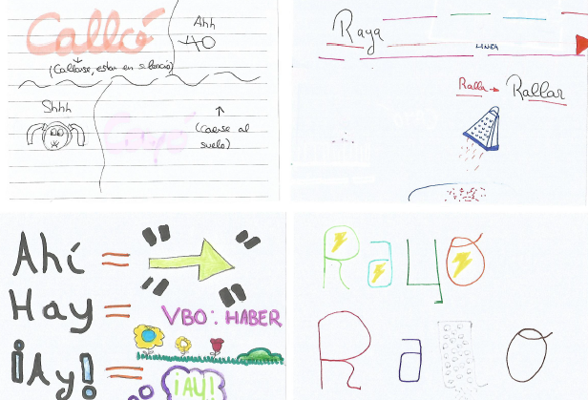
Infografías realizadas por el alumnado

Slide 32


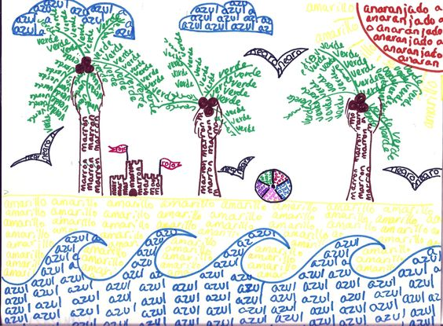
Paisajes con palabras

Slide 33
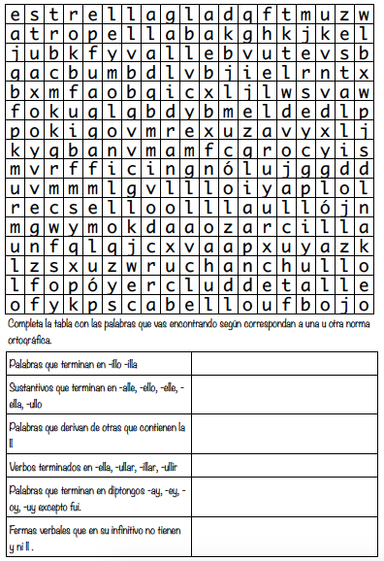
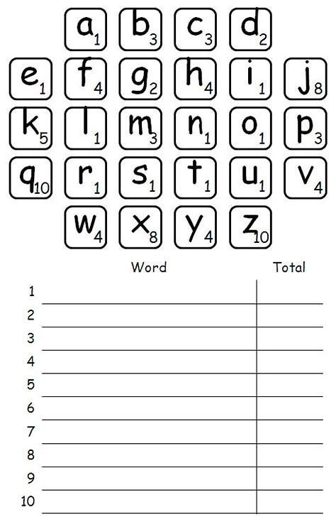
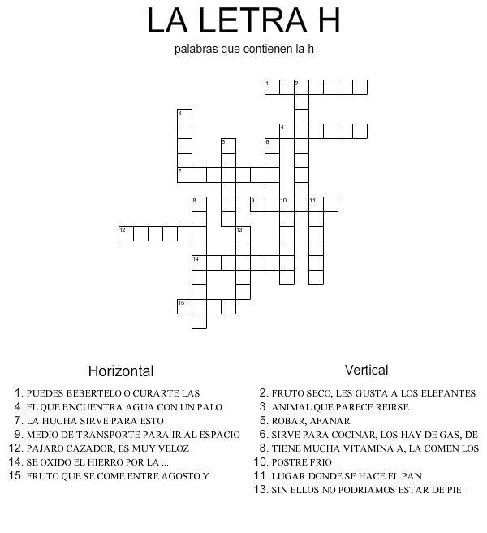
Ejercicios de ortografía: juegos (1)
Creados por:
  Alumnado
  Profesor

Slide 34
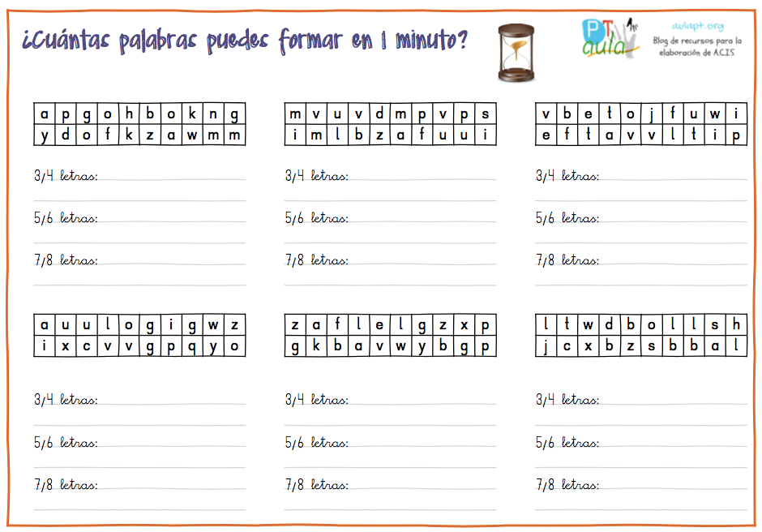
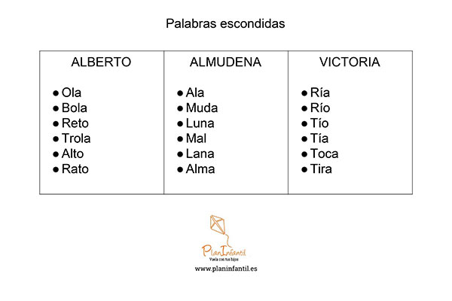
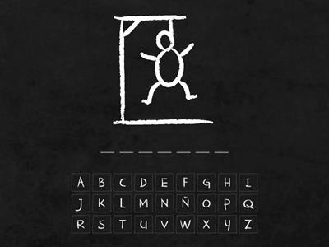
Ejercicios de ortografía: juegos (2)

Slide 35
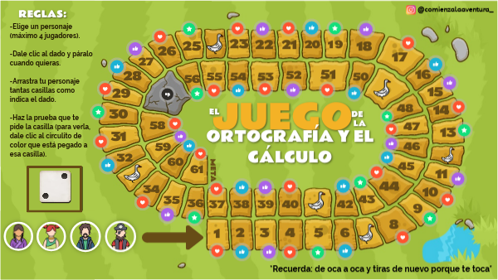
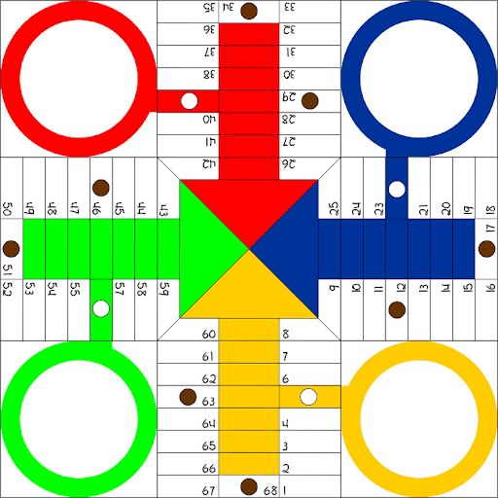
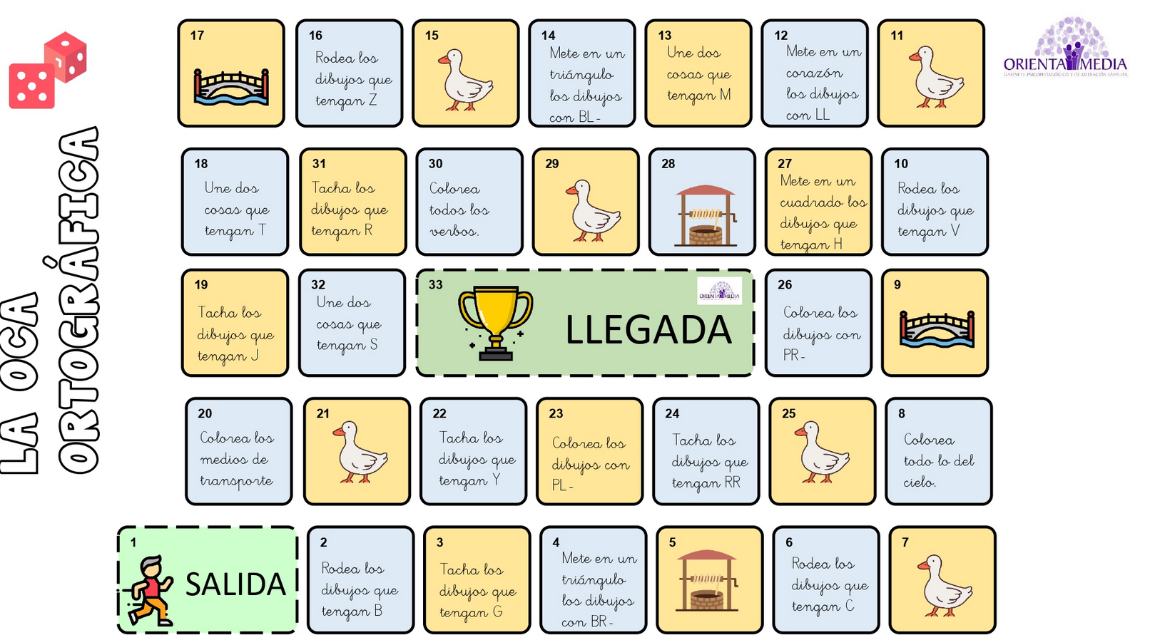
Ejercicios de ortografía: juegos (3)

Slide 36
Ejercicios de ortografía
Búsqueda de regularidades y diferencias.
Diccionario.
Construir oraciones con los errores. (Contexto)
Murales (normas/ palabras difíciles). “Ortografiti”
Cuadernos ortográficos personalizados.
Seleccionar las palabras de uso frecuente, organizarlas por campos nocionales y por familias léxicas.
Presentar palabras nuevas del mismo grupo para que las escriba.
Trabajar las palabras de forma acumulativa.

Slide 37

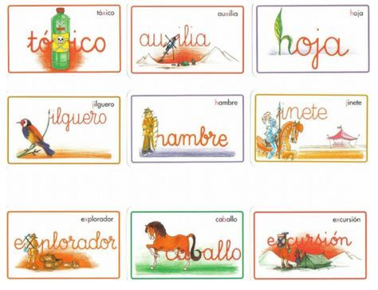
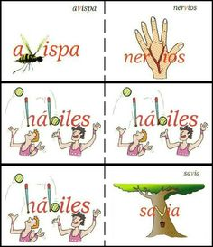
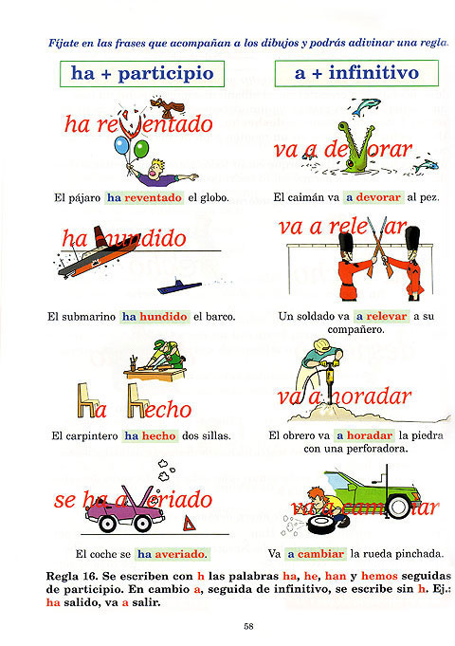
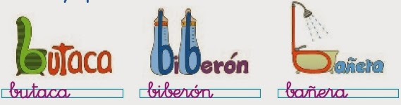
Ortografía ideo-visual
Material original de la Editorial Yalde

Slide 38
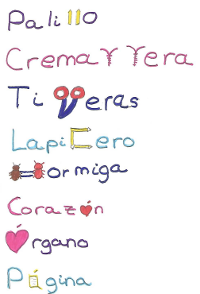
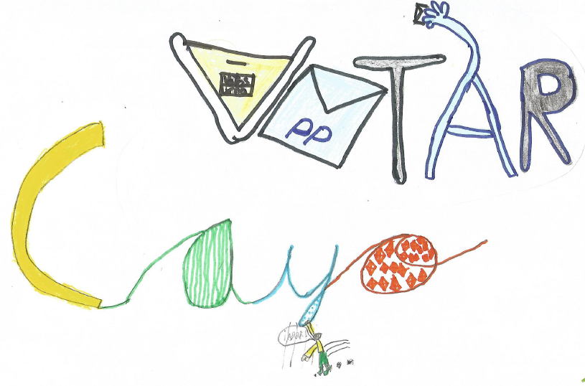

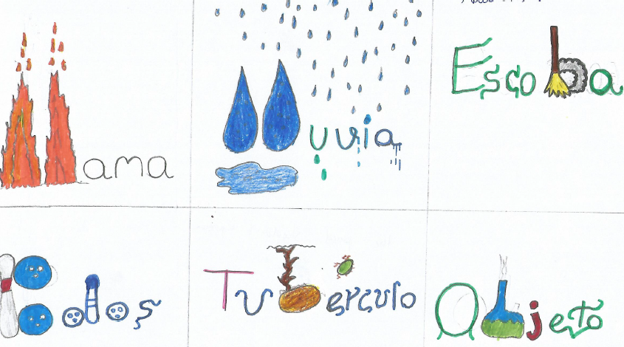

Slide 39
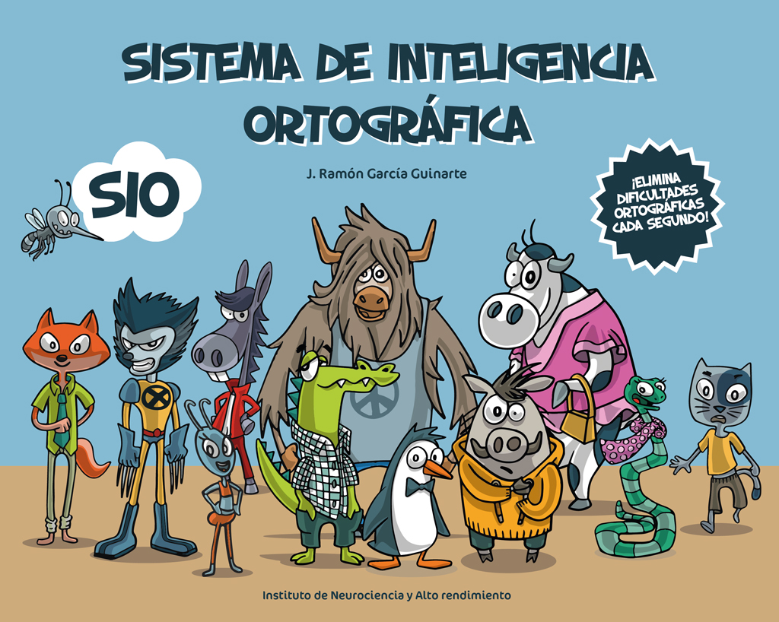
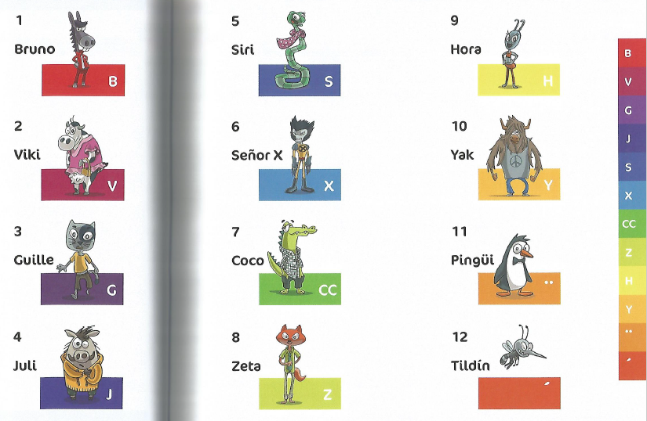
SIO: sistema de inteligencia ortográfica
SIO está basado en un código visual que dota de “vida” a aquellas letras que entrañan dificultades en nuestra lengua.
Está formado por doce personajes que se quedarán en la mente del aprendiz.

Slide 40
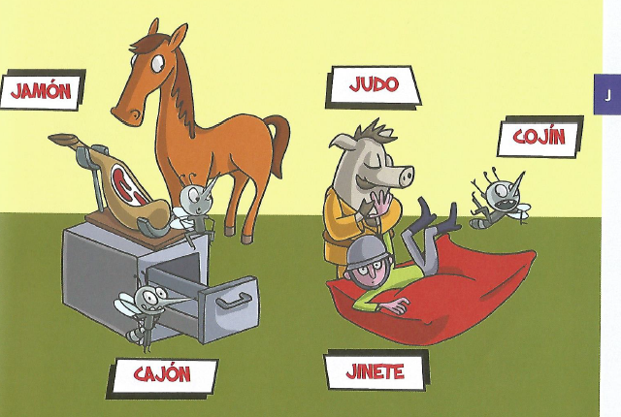
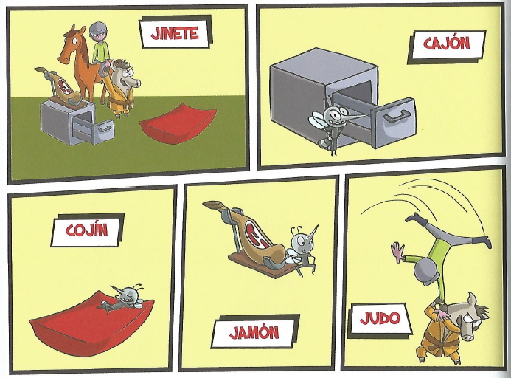
SIO: sistema de inteligencia ortográfica
El alumno observa con detenimiento las viñetas individuales (más pequeñas), para posteriormente retener en su mente el recuerdo de la lámina principal.
Tras finalizar la fase de entrenamiento, cada vez que el alumno se encuentre una nueva palabra que le suponga alguna dificultad, deberá crear en su mente una imagen que la represente y automáticamente asociarla con el personaje correspondiente.

Slide 41
Método basado en la PNL (Programación Neurolingüística)
Si continuamos aplicando los métodos que siempre hemos usado, obtendremos los resultados que siempre hemos obtenido.
En cualquier situación escolar, el alumnado con mayor número de alternativas, será el que obtendrá mejores resultados.
Estar decidido a mejorar. Sin motivación ni voluntad, no hay mejora posible.
Gabarró, D. y Puigarnau, C. (1996). Nuevas estrategias para la enseñanza de la ortografía. Ed. Aljibe

Slide 42






Método basado en la PNL
Recordar imágenes visuales
Al hablar con uno mismo
Imaginar imágenes visuales
Conexión con emociones o sensaciones
Evocación
auditiva
Los movimientos inconscientes de los ojos muestran al observador a través de qué canal se está produciendo la información.
Creación
auditiva
Gabarró, D. y Puigarnau, C. (1996). Nuevas estrategias para la enseñanza de la ortografía. Ed. Aljibe

Slide 43

Método basado en la PNL
Mejorar la memoria visual
Aplicar la memoria visual a la ortografía
Vincular la sensación de seguridad
Reforzar las sensaciones que producen las palabras bien y mal escritas
Gabarró, D. y Puigarnau, C. (1996). Nuevas estrategias para la enseñanza de la ortografía. Ed. Aljibe

Slide 44
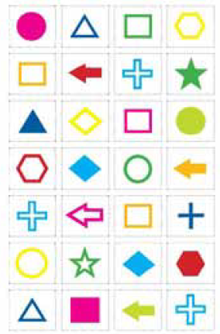
Método basado en la PNL
15 minutos diarios, 1-3 semanas
En parejas
Enseñar dos figuras (al azar)
Tiempo para visualizarlas
Preguntas acerca de ellas
  Sobre el color
  Sobre la forma y situación
Deletreo al revés y normal
Dominar la ortografía.

Slide 45
Gabarró, D. y Puigarnau, C. (1996). Nuevas estrategias para la enseñanza de la ortografía. Ed. Aljibe

Slide 46
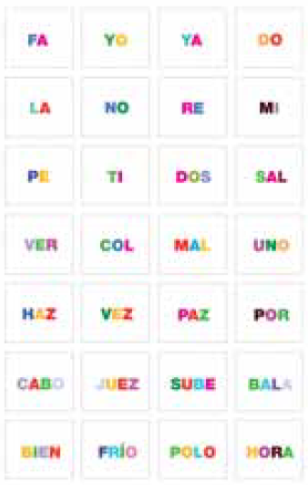
Método basado en la PNL
En parejas
Enseñar tres figuras (al azar)
Tiempo para visualizarlas
Preguntas acerca de ellas
  Sobre el color
  Sobre la situación
  Deletrea la palabra empezando por el final.
Dominar la ortografía. El secreto para enseñar ortografía.

Slide 47
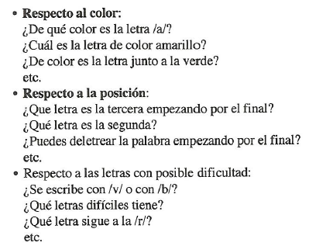

Slide 48
Método basado en la PNL: enseñanza individual
Palabra de pocas letras (2 al principio): proyectarla en “pantalla mágica” (puede visionarla con su color favorito).
La escribe con los dedos en el aire, y con la punta de la nariz.
Deletreo desde el final y desde el principio.
TAREA (optativa): fijarse en palabras de libros, televisión,…, para después proyectarlas en su “pantalla” y deletrearlas.

Slide 49
Webs
http://www.escuelaenlanube.com/recursos-para-el-aula-fichas-de-dificultades-ortograficas/
http://roble.pntic.mec.es/~msanto1/ortografia/
http://www.reglasdeortografia.com/
http://elbloggdeelena.blogspot.com.es/2011/10/carteles-de-dificultades-ortograficas.html
https://redined.mecd.gob.es/xmlui/handle/11162/93721
Etc…

Slide 50
Bibliografía
Badia, D. y Vilà, M. (2009). Juegos de expresión oral y escrita. Ed. Graó.
Cassany, D. (2004). El dictado como tarea comunicativa. Tabula Rasa, 2, pp. 229-250. Tomado de https://repositori.upf.edu/bitstream/handle/10230/21268/Cassany_TR_2.pdf?sequence=1&isAllowed=y
Cassany, D., Luna, M. y Sanz, G. (2011). Enseñar lengua. Ed. Grao.
Gabarró, D. Dominar la ortografía. El secreto para enseñar ortografía. https://boiraeditorial.com/
Gabarró, D. y Puigarnau, C. (1996). Nuevas estrategias para la enseñanza de la ortografía en el marco de la Programación Neurolingüística. Eds. Aljibe.
García Guinarte, J.R. (2021). Sistema de inteligencia ortográfica. Instituto de neurociencia y alto rendimiento.
Sanjuan Nájera, M. (1992). Ortografía ideovisual. Editorial Yalde. (diferentes materiales). https://www.editorialyalde.com/categoria.php?id=3
Inventario de vocablos de uso frecuente:
Nieves García Hoz: Palabras del vocabulario común con dificultades ortográficas.
Manuel Lorenzo Delgado. Palabras del nivel común que ofrecen dificultad ortográfica.
Jesús Mesanza López. Vocabulario básico ortográfico.

